Slide 1

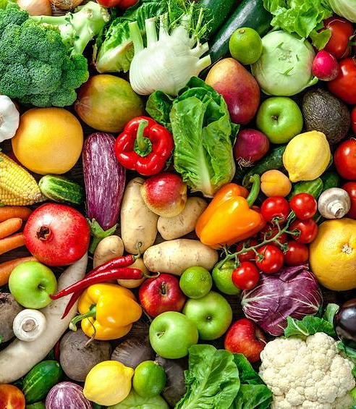
Witaminy wytwarzane przez człowieka
Wiktoria Śliz, Ola Więch i Basia Wawrzoła

Slide 2


Wiele witamin potrzebnych człowiekowi jest dostarczanych poprzez pokarm. Są jednak też takie, które oprócz występowania w pożywieniu są wytwarzane przez nasz organizm. Są to witaminy z grupy B, witamina K i witamina D.

Slide 3
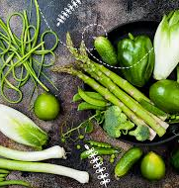
Witamina K (autor: Wiktoria Śliz)
Witamina K to jedna z najważniejszych substancji niezbędnych do prawidłowego funkcjonowania – jej głównym zadaniem jest udział w syntezie protrombiny i czynników krzepnięcia krwi oraz utrzymanie prawidłowej gospodarki wapniowej w organizmie. Może być ona wytworzona w jelicie grubym. Występuje w zielonych warzywach: brokułach, szpinaku, brukselce, sałacie rzymskiej, kapuście włoskiej, szparagach i natce pietruszki. Skutki niedoboru to obfite krwotoki nosa, wolniejszy proces gojenia się ran, zewnętrzne i wewnętrzne krwotoki. Za małe ilości tej witaminy zwiększają ryzyko zachorowania na nowotwory układu krwionośnego.

Slide 4
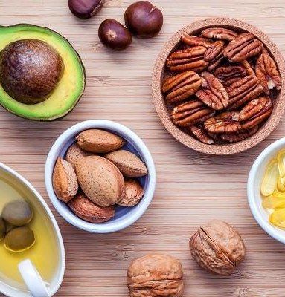
Witaminy z grupy B (autor: Ola Więch, Basia Wawrzoła)
Witaminy z grupy B odpowiadają głównie za nasz układ nerwowy i jego prawidłowe funkcjonowanie więc także za stan naszego zdrowia psychicznego. Wspólną cechą witamin B6, B9 i B12 jest niedokrwistość. Wszystkie także są wytwarzane przez m. in. wątrobę. Skutki niedoboru wybranych witamin z grupy B (B6, B9, B12).
B6
nadpobudliwość,
drgawki,
depresja,
choroby skóry.
B9
Zahamowanie wzrostu
Zwiększone ryzyko urodzenia dziecka z wadami układu nerwowego (tylko u kobiet).
B12
Zaburzenia funkcjonowania układu nerwowego,
Zaburzenia wzrostu.

Slide 5

Witamina D (autor: Ola Więch)
Główną rolą witaminy D jest utrzymanie w organizmie prawidłowego poziomu wapnia i fosforu. Wpływa ona także na prawidłowy rozwój kości i utrzymanie ich w dobrej formie. Wytwarza ją wątroba oraz skóra pod wpływem światła słonecznego. Poza organizmem występuje w rybach, jajkach, maśle, mleku, serze i groszku. Skutki niedoboru to stres, depresja, schorzenia skóry, osteoporoza, większe ryzyko złamania kości, choroby sercowo-naczyniowe.

Slide 6

KONIEC

